Slide 1
소프트웨어공학캡스톤프로젝트
브레인스토밍 결과
201715575 소프트웨어공학과 남수진
201715570 소프트웨어공학과 김민지
201711368 소프트웨어공학과 문지현
201715591 소프트웨어공학과 주예나

Slide 2
MINDMAP DIAGRAM
사회적 약자
농업/지역 활성화
추천
교통
동물
환경
복지
자연
학교
코딩
영어
시사
학습 및 교육
게임
여행
일정관리
CAPSTONE
여가
운동
식습관
코로나
의학
정신건강
범죄
사고
보안
건강
사진
음악
미술/디자인
언어
영상
데이터
안전
기술

Slide 3
MINDMAP DIAGRAM
학교
학습 및 교육

Slide 4
MINDMAP DIAGRAM
복지

Slide 5
MINDMAP DIAGRAM
기술

Slide 6
MINDMAP DIAGRAM
안전

Slide 7
MINDMAP DIAGRAM
여가

Slide 8
MINDMAP DIAGRAM
자연

Slide 9
MINDMAP DIAGRAM
운동
아두이노를 이용한 운동 코치
개인의 체질과 습관에 맞는 식단 추천
GPS 기반의 붐빔 정도를 나타내는 서비스
확진자 외출안내
자가진단 응급 시, 자동연결
전염
예방
코로나
건강
시각화
식습관
개인의 체질과 습관에 맞는 식단 추천

Slide 10
MINDMAP DIAGRAM
의학
함께 복용 시 좋은 약 소개
약 성분 분류
건강
사용기록 기반 우울증 자가진단
익명 고민 상담
상담사 매칭
정신
건강

Slide 11
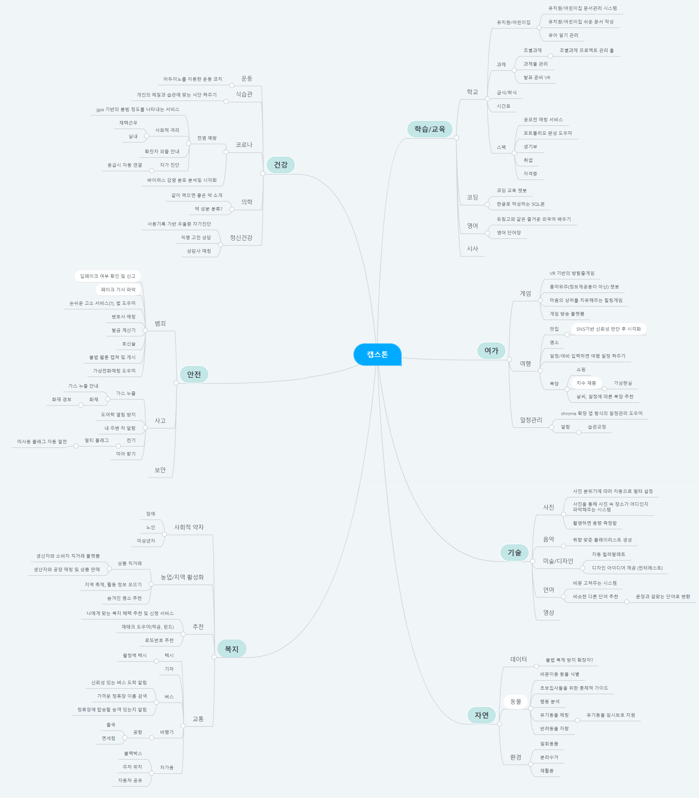
MINDMAP DIAGRAM
사용 툴: Mindmeister (mindmeister.com)

Slide 12
MINDMAP DIAGRAM
한글 문장 분석 후 SQL 변환 적용
-> 최종 아이디어가 해당 아이디어보다 주제에 적합하다고 판단
필터 기능이 적용된 내 주변 맛집 찾기
-> 이미 해당 기능이 포함 된 어플이 존재
가상 옷 피팅 서비스
-> 현실 구현이 힘들고 제작 비용이 높음
창작자의 그림 및 웹툰 무단도용 방지
-> 해당 기능을 지원하는 플랫폼 존재

Slide 13
MINDMAP DIAGRAM
최종으로 선발한 아이디어 (조별과제 플랫폼) 소개

